Slide 1


Slide 2
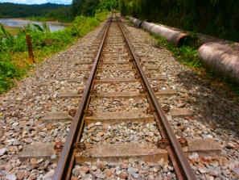
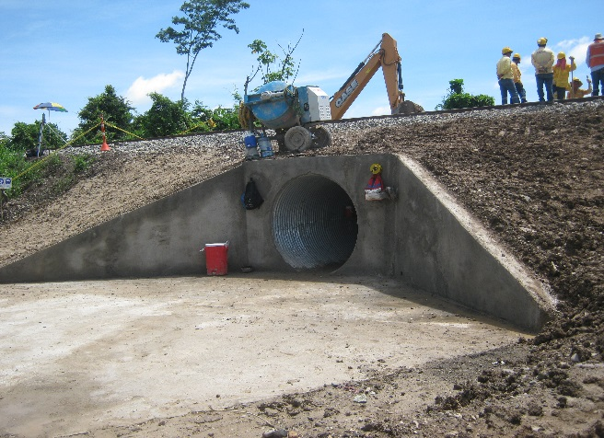
AVANCES MODO FÉRREO

Slide 3

Avances Modo Férreo
Nuestras Metas
Toneladas Transportadas
Red Férrea del Atlántico 44,2 Mlls/Ton
Red Férrea del Pacífico 190.000 Tons

Slide 4
Avances Modo Férreo
Red Férrea del Atlántico
Red Férrea del Pacífico
Se espera que al finalizar la vigencia se van a
alcanzar las metas de transporte propuestas

Slide 5
Avances Modo Férreo
Con ocasión de la Ola Invernal de 2011, la infraestructura férrea sufrió
una grave afectación, con el fin de rehabilitar el corredor férreo se
suscribieron 2 contratos de obras pública, estos son:
Corredor Bogotá – Belencito
Corredor la Dorada - Chiriguaná

Slide 6
Avances Modo Férreo
Avance de Bogotá- Belencito
DATOS TÉCNICOS
Siguiendo lo establecido en el Contrato de Obra No 356 de Octubre de 2013 y de acuerdo con la estrategia definida por la Entidad la ejecución de las intervenciones se realizan desde Belencito (Boyacá) hacia Bogotá. Con la intervención de 33 obras en el Departamento de Boyacá, se garantizará la conectividad entre los municipios de Sogamoso- Tunja- Ventaquemada que llevaran a la reactivación de 117 Km de corredor férreo.
Longitud Concesionada (O-D) | 317,3 km
Facatativá-Bogotá-Belencito | 297,9 km
La Caro-Zipaquirá | 20,4 km
Puntos Críticos Atender | 72
Puntos Críticos Terminados | 6
Puntos Críticos En ejecución | 25
Dentro de los resultados obtenidos en los Estudios y Diseños definitivos, se determina la necesidad de contar con recursos adicionales para lograr la conectividad de la unidad funcional (Cantón) entre Belencito- Bogotá.
ESTADO ACTUAL CORREDOR BOG-BEL
Avance Obra (Físico) % Septiembre de 2014 | 22,9 %

Slide 7
Avances Modo Férreo
Avance de Dorada -Chiriguana
DATOS TÉCNICOS
Siguiendo lo establecido en el Contrato de Obra No 418 de Octubre de 2013 y de acuerdo con la estrategia definida por la Entidad la ejecución de las intervenciones se Chiriguaná hacia la Dorada. Se esta estudiando la posibilidad de ampliar el plazo de entrega de los 46 puntos críticos para el mes de febrero de 2015,
Longitud Concesionada (O-D) | 558,3 km
Chiriguaná – La Dorada | 521,3 km
Puerto Berrío - Cabañas | 33,1 km
Ramal Capulco | 4,0
Puntos Críticos Atender | 50
Puntos Críticos Terminados | 10
Puntos Críticos En ejecución | 25
Dentro de los resultados obtenidos en los Estudios y Diseños definitivos, se determina la necesidad de contar con recursos adicionales para lograr la conectividad de la unidad funcional entre Dorada - Chiriguaná.
ESTADO ACTUAL CORREDOR DOR-CHI
Avance Obra (Físico) % Septiembre de 2014 | 24,9 %

Slide 8
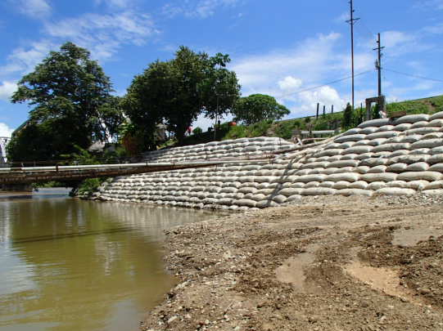
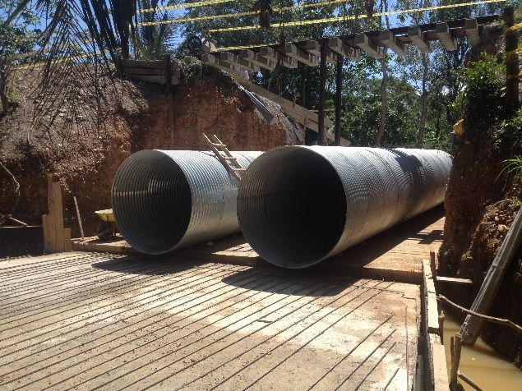
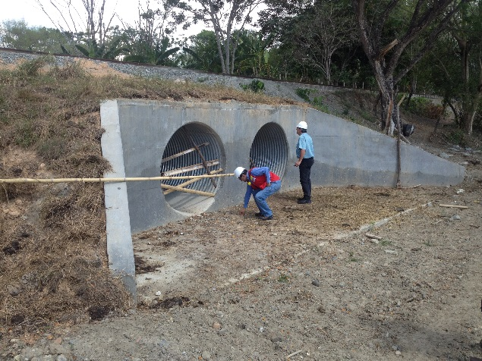
Avances Modo Férreo
Registro fotográfico Corredor La Dorada - Chiriguaná

